Slide 1

Fixslicing PIPO
김현준, 심민주, 서화정

Slide 2
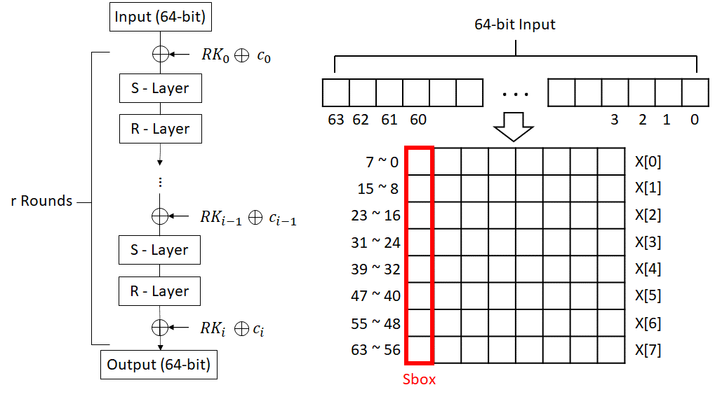
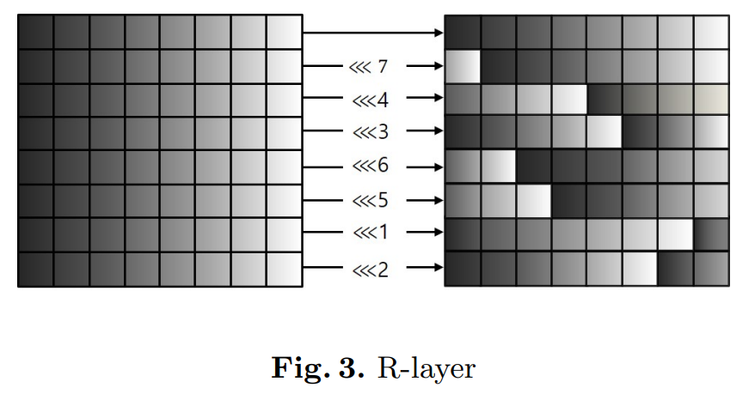
PIPO
8bit 임베디드 환경 최적화
효율적인 비트슬라이싱 구현이 가능하도록 설계
Fixslicing 기법을 적용하여 PIPO의 빠른 구현 가능성 관찰
기존 Fixslicing 기법 구현은 Permuation Layer을 변형하여 구현
PIPO에는 Substitution Layer을 변형 하여 적용

Slide 3
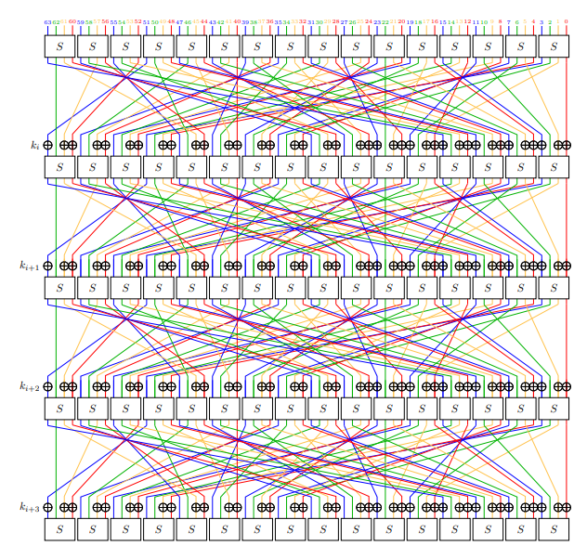
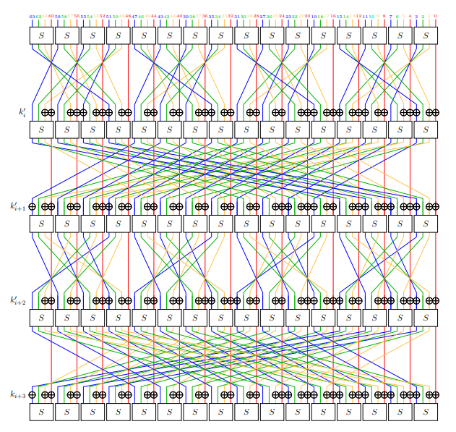
Fixslicing GFIT
Adomnicai et. al “Fixslicing: A New GIFT Representation”(2020)
하드웨어 지향 GIFT 블록 암호에 대한 새로운 표현
몇 번의 회전만을 사용하여 GIFT의 매우 효율적인 소프트웨어 비트슬라이싱 구현

Slide 4
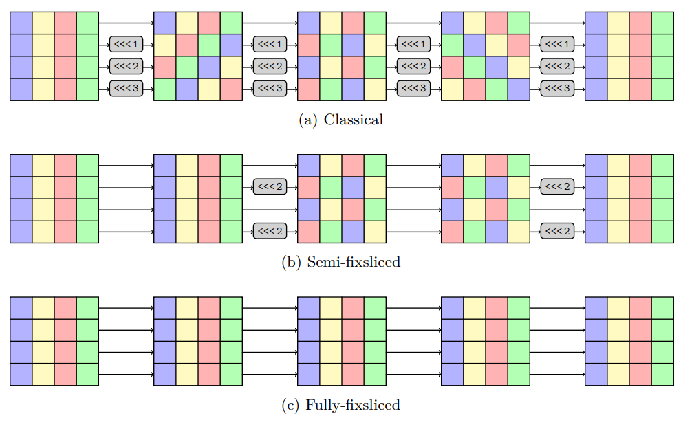
Fixslicing AES
Adomnicai et. al “Fixslicing AES-like Ciphers”(2021)
다른 암호에도 적용될 수 있음을 보임

Slide 5
S-layer
비트 교환 연산 이동
Classic
Our
#define PIPO_SBOX(X0, X1, X2, X3, X4, X5, X6, X7) \
X5 ^= (X7 & X6); X4 ^= (X3 & X5); \
X7 ^= X4; X6 ^= X3; \
X3 ^= (X4 | X5); X5 ^= X7; \
X4 ^= (X5 & X6); X2 ^= X1 & X0; \
X0 ^= X2 | X1; X1 ^= X2 | X0; \
X2 = ~X2; X7 ^= X1; \
X3 ^= X2; X4 ^= X0; \
X6 ^= (X7 & X5); T0 = X7^X6; \
X6 ^= (X4 | X3); T1 = X3^X5 \
X5 ^= (X6 | X4); X2 ^= T0; \
X[2] ^= T[0]; T[0] = X[1] ^ T[2]; \
X[1] = X[0]^T[1]; X[0] = X[7]; \
X[7] = T[0]; T[1] = X[3]; \
X[3] = X[6]; X[6] = T[1]; \
T[2] = X[4]; X[4] = X[5]; X[5] = T[2]; \
#define PIPO_SBOX(X0, X1, X2, X3, X4, X5, X6, X7) \
X5 ^= (X7 & X6); X4 ^= (X3 & X5); \
X7 ^= X4; X6 ^= X3; \
X3 ^= (X4 | X5); X5 ^= X7; \
X4 ^= (X5 & X6); X2 ^= X1 & X0; \
X0 ^= X2 | X1; X1 ^= X2 | X0; \
X2 = ~X2; X7 ^= X1; \
X3 ^= X2; X4 ^= X0; \
X6 ^= (X7 & X5); T0 = X7^X6; \
X6 ^= (X4 | X3); T1 = X3^X5 \
X5 ^= (X6 | X4); X2 ^= T0; \
T2 = X7; X1 ^= X4 ^ (T1 & T0); \
X0 = X0^T1; \

Slide 6
S-layer
(0, 3, 4, 5, 6, 2, 1, 7)의 순서에서 (7, 6, 5, 4, 3, 2, 1, 0)로 정렬
Block7 | Block6 | Block5 | Block4 | Block3 | Block2 | Block1 | Block0
Block0 | Block3 | Block4 | Block5 | Block6 | Block2 | Block1 | Block7
Classic
Fixslicing
Register 0
7 | 6 | 5 | 4 | 3 | 2 | 1 | 0
15 | 14 | 13 | 12 | 11 | 10 | 9 | 8
23 | 22 | 21 | 20 | 19 | 18 | 17 | 16
31 | 30 | 29 | 28 | 27 | 26 | 25 | 24
39 | 38 | 37 | 36 | 35 | 34 | 33 | 32
47 | 46 | 45 | 44 | 43 | 42 | 41 | 40
55 | 54 | 53 | 52 | 51 | 50 | 49 | 48
63 | 62 | 61 | 60 | 59 | 58 | 57 | 56
63 | 62 | 61 | 60 | 59 | 58 | 57 | 56
15 | 14 | 13 | 12 | 11 | 10 | 9 | 8
23 | 22 | 21 | 20 | 19 | 18 | 17 | 16
55 | 54 | 53 | 52 | 51 | 50 | 49 | 48
47 | 46 | 45 | 44 | 43 | 42 | 41 | 40
39 | 38 | 37 | 36 | 35 | 34 | 33 | 32
31 | 30 | 29 | 28 | 27 | 26 | 25 | 24
7 | 6 | 5 | 4 | 3 | 2 | 1 | 0
Register 1
Register 2
Register 3
Register 4
Register 5
Register 6
Register 7

Slide 7
R-layer
7 | 6 | 5 | 4 | 3 | 2 | 1 | 0
15 | 14 | 13 | 12 | 11 | 10 | 9 | 8
23 | 22 | 21 | 20 | 19 | 18 | 17 | 16
31 | 30 | 29 | 28 | 27 | 26 | 25 | 24
39 | 38 | 37 | 36 | 35 | 34 | 33 | 32
47 | 46 | 45 | 44 | 43 | 42 | 41 | 40
55 | 54 | 53 | 52 | 51 | 50 | 49 | 48
63 | 62 | 61 | 60 | 59 | 58 | 57 | 56
7 | 6 | 5 | 4 | 3 | 2 | 1 | 0
8 | 15 | 14 | 13 | 12 | 11 | 10 | 9
19 | 18 | 17 | 16 | 23 | 22 | 21 | 20
28 | 27 | 26 | 25 | 24 | 31 | 30 | 29
34 | 33 | 32 | 39 | 38 | 37 | 36 | 35
42 | 41 | 40 | 47 | 46 | 45 | 44 | 43
54 | 53 | 52 | 51 | 50 | 49 | 48 | 55
61 | 60 | 59 | 58 | 57 | 56 | 63 | 62
<<< 7
<<< 4
<<< 3
Classic
<<< 6
<<< 5
<<< 1
<<< 2
63 | 62 | 61 | 60 | 59 | 58 | 57 | 56
15 | 14 | 13 | 12 | 11 | 10 | 9 | 8
23 | 22 | 21 | 20 | 19 | 18 | 17 | 16
55 | 54 | 53 | 52 | 51 | 50 | 49 | 48
47 | 46 | 45 | 44 | 43 | 42 | 41 | 40
39 | 38 | 37 | 36 | 35 | 34 | 33 | 32
31 | 30 | 29 | 28 | 27 | 26 | 25 | 24
7 | 6 | 5 | 4 | 3 | 2 | 1 | 0
<<< 2
61 | 60 | 59 | 58 | 57 | 56 | 63 | 62
8 | 15 | 14 | 13 | 12 | 11 | 10 | 9
19 | 18 | 17 | 16 | 23 | 22 | 21 | 20
54 | 53 | 52 | 51 | 50 | 49 | 48 | 55
42 | 41 | 40 | 47 | 46 | 45 | 44 | 43
34 | 33 | 32 | 39 | 38 | 37 | 36 | 35
28 | 27 | 26 | 25 | 24 | 31 | 30 | 29
7 | 6 | 5 | 4 | 3 | 2 | 1 | 0
<<< 7
<<< 4
Fixslicing
<<< 1
<<< 5
<<< 6
<<< 3

Slide 8
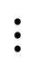
Fixslicing PIPO
Input
AddRoundKey
S1
R1
S : Classic S-Lyaer - input {0, 1, 2, 3, 4, 5, 6, 7}
S1 : Fixslicing S-Layer - input {0, 1, 2, 3, 4, 5, 6, 7}
S2 : Fixslicing S-Layer - input {7, 1, 2, 6, 5, 4, 3, 0}
R1 : Fixslicing R-Layer - left rotation {0, 7, 4, 3, 6, 5, 1, 2}
R2 : Fixslicing R-Layer - left rotation {2, 7, 4, 1, 5, 6, 3, 0}
AddRoundKey
r-1
S2
R2
AddRoundKey
$$⋮$$
S
R2
Input

Slide 9
성능 비교
어셈블리 구현 Microchip Studio 시뮬레이터 8bit ATmega128 보드
 | Classic | Fixslicing | 속도 향상
8bit ATmega128 | 1,574 | 1,501 | 13%
C 구현 32bit cortex-m3 보드
 | Classic | Fixslicing | 속도 향상
32bit cortex-m3 | 3,404 | 2,216 | 53%

